Slide 1
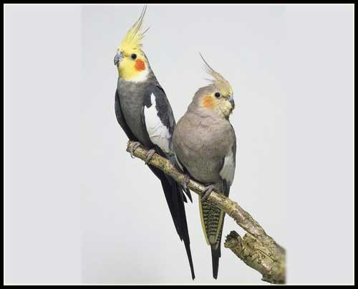

طائر الكوكتيل
cocktail bird

Slide 2
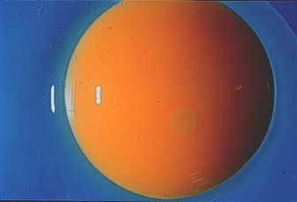
مراحل نمو طائر الكوكتيل
Cocktail Bird Born

Slide 3
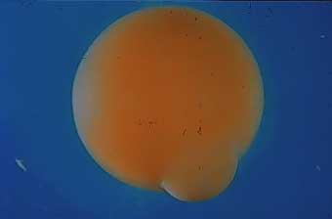
مراحل نمو طائر الكوكتيل
Cocktail Bird Born

Slide 4
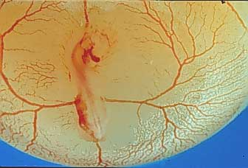
مراحل نمو طائر الكوكتيل
Cocktail Bird Born

Slide 5
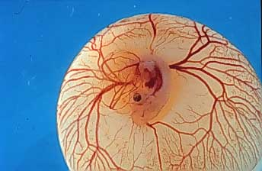
مراحل نمو طائر الكوكتيل
Cocktail Bird Born

Slide 6
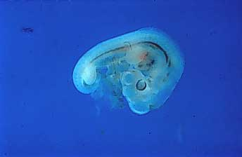
مراحل نمو طائر الكوكتيل
Cocktail Bird Born

Slide 7
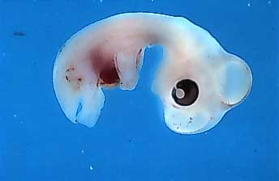
مراحل نمو طائر الكوكتيل
Cocktail Bird Born

Slide 8
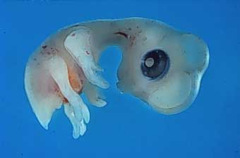
مراحل نمو طائر الكوكتيل
Cocktail Bird Born

Slide 9
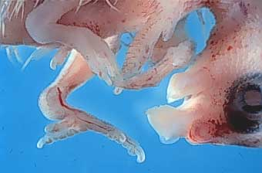
مراحل نمو طائر الكوكتيل
Cocktail Bird Born

Slide 10
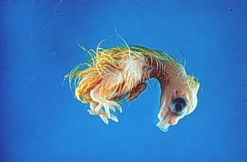
مراحل نمو طائر الكوكتيل
Cocktail Bird Born

Slide 11
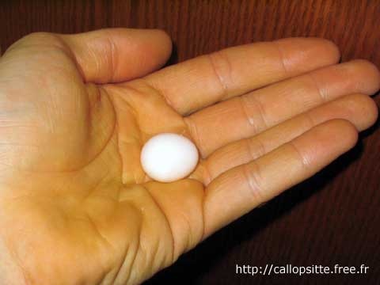
مراحل نمو طائر الكوكتيل
Cocktail Bird Born

Slide 12
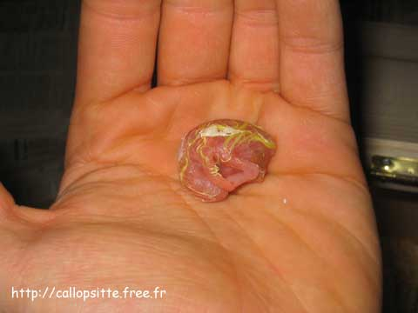
مراحل نمو طائر الكوكتيل
Cocktail Bird Born

Slide 13
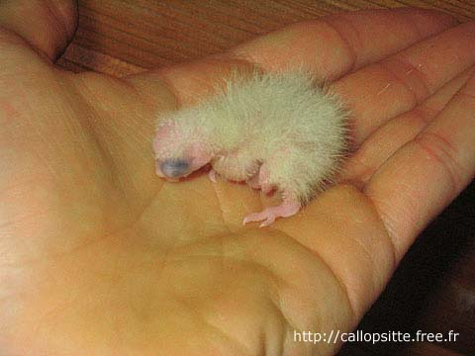
مراحل نمو طائر الكوكتيل
Cocktail Bird Born

Slide 14
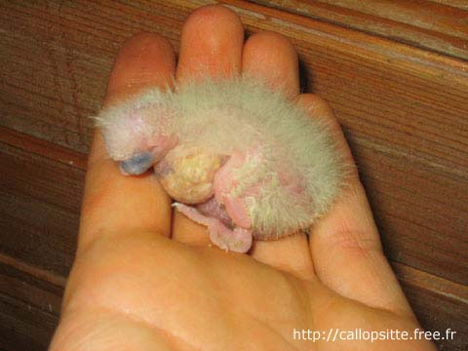
مراحل نمو طائر الكوكتيل
Cocktail Bird Born

Slide 15
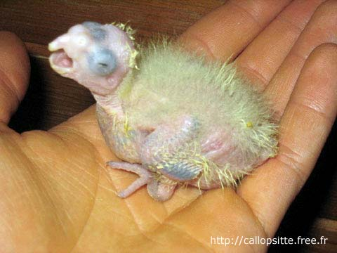
مراحل نمو طائر الكوكتيل
Cocktail Bird Born

Slide 16
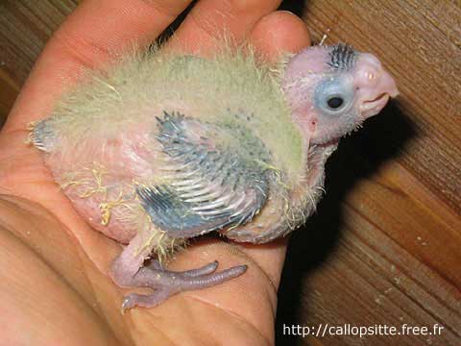
مراحل نمو طائر الكوكتيل
Cocktail Bird Born

Slide 17
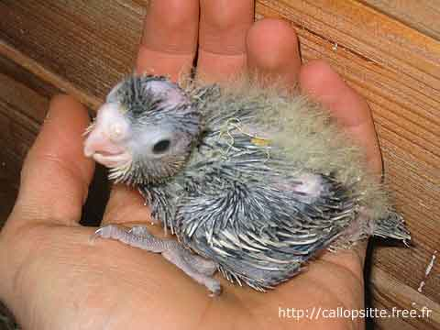
مراحل نمو طائر الكوكتيل
Cocktail Bird Born

Slide 18
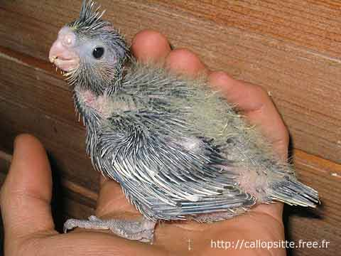
مراحل نمو طائر الكوكتيل
Cocktail Bird Born

Slide 19
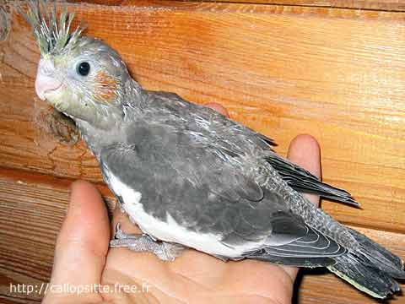
مراحل نمو طائر الكوكتيل
Cocktail Bird Born

Slide 20
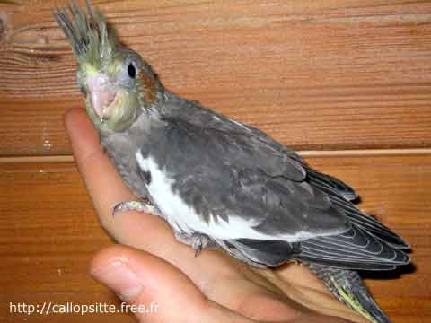
مراحل نمو طائر الكوكتيل
Cocktail Bird Born

Slide 21
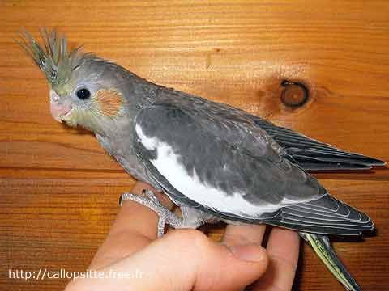
مراحل نمو طائر الكوكتيل
Cocktail Bird Born

Slide 22
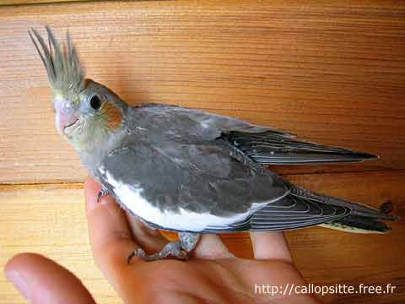
مراحل نمو طائر الكوكتيل
Cocktail Bird Born

Slide 23
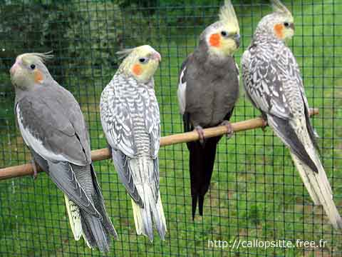
مراحل نمو طائر الكوكتيل
Cocktail Bird Born

Slide 24
قال الله تعالى :
{ ألم يروا إلى الطير مسخرات في جو السماء ما يمسكهن إلا الله إن في ذلك لآيات لقوم يؤمنون } النحل 79

Slide 25
قال الله تعالى :
{ وما من دابة في الأرض إلا على الله رزقها ويعلم مستقرها ومستودعها كل في كتاب مبين } هود 6

Slide 26
من هذا نستفيد :
* قدرة الله سبحانه وتعالى على الخلق والإماتة .
* حكمته سبحانه وتعالى في خلقه.
* تسييره سبحانه وتعالى لأمور الخلق .

Slide 27
وشكرا لكم

